Slide 1
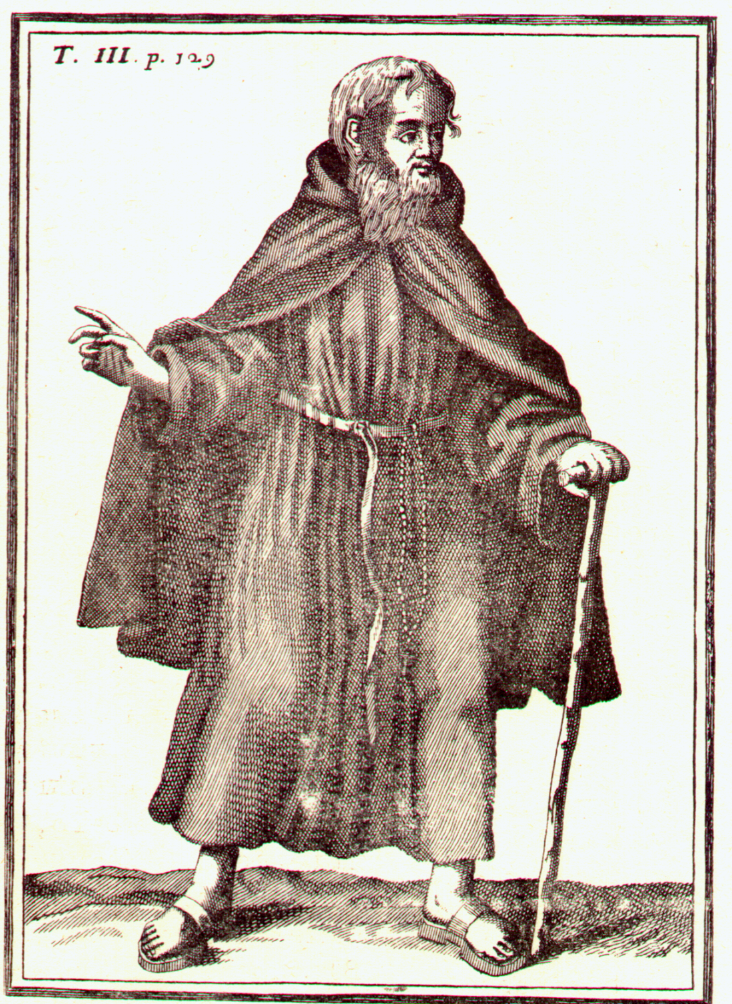
Antico religioso fiesolano

Slide 2
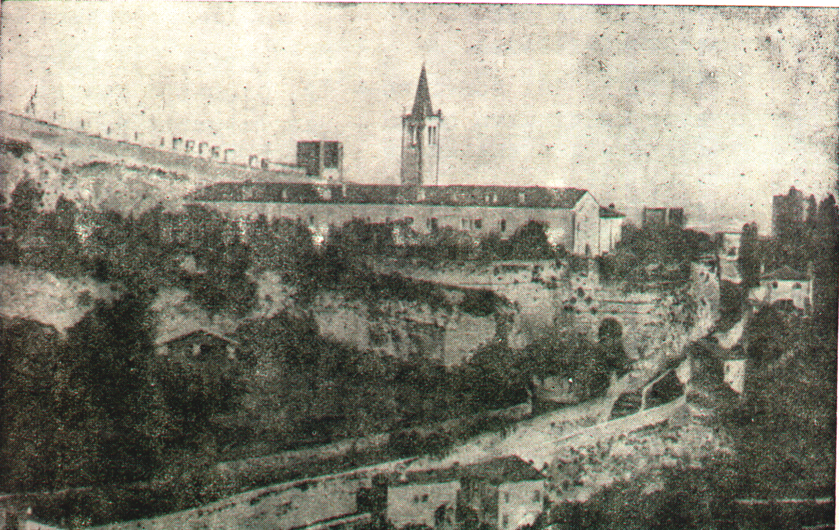
Antica stampa

Slide 3
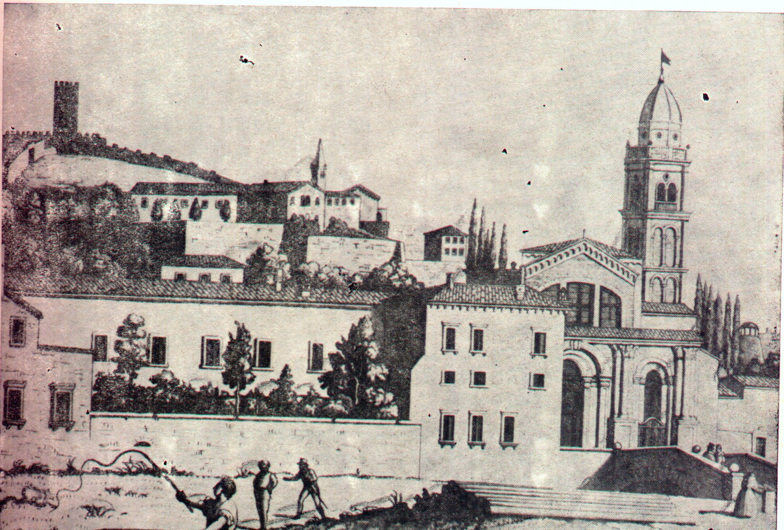
Antica stampa di San Zeno

